Slide 1
ФИЗИКА · 9-СЫНЫП · 4-САБАҚ
Түзусызықты теңайнымалы қозғалыс кезіндегі жылдамдық және орын ауыстыру
Бөлім: Кинематика негіздері
Құндылық: Еңбекқорлық және кәсіби біліктілік

Slide 2
Сабақтың мақсаты Сабақтың басы · 6 мин
Сабақ соңында біз:
1
теңайнымалы қозғалыстың жылдамдық формуласын (υ = υ₀ + at) жазады
2
орын ауыстыру формулаларын (s = υ₀t + at²/2; s = (υ² − υ₀²)/2a) қолданады
3
тежелу жолы мен уақытын есептейді
4
жол қауіпсіздігіне қатысты есепті шешіп, қорытынды жасайды
Оқу мақсаты: 9.2.1.5 – түзу сызықты теңайнымалы қозғалыс кезіндегі жылдамдық және үдеу формулаларын есептер шығаруда қолдану
Түзусызықты теңайнымалы қозғалыс кезіндегі жылдамдық және орын ауыстыру
2

Slide 3
Білімді өзектендіру Сабақтың басы · 6 мин
«Миға шабуыл»
Өткен тақырып: Түзусызықты теңайнымалы қозғалыс, үдеу
«Түзусызықты теңайнымалы қозғалыс, үдеу» тақырыбы бойынша жылдам сұрақтар қойылады: негізгі ұғымдар, формулалар, өлшем бірліктер.
«Еңбек етсең ерінбей, тояды қарның тіленбей»
— Абай Құнанбайұлы
Түзусызықты теңайнымалы қозғалыс кезіндегі жылдамдық және орын ауыстыру
3

Slide 4
Проблемалық жағдаят Сабақтың басы · 5 мин
Көлік 72 км/сағ жылдамдықпен жүріп келе жатып, 5 м/с² үдеумен тежелді. Тоқтағанға дейін неше метр жүреді?
?
Болжамдарыңды айтыңдар! Бүгінгі сабақтың тақырыбы қандай болуы мүмкін?
Түзусызықты теңайнымалы қозғалыс кезіндегі жылдамдық және орын ауыстыру
4

Slide 5
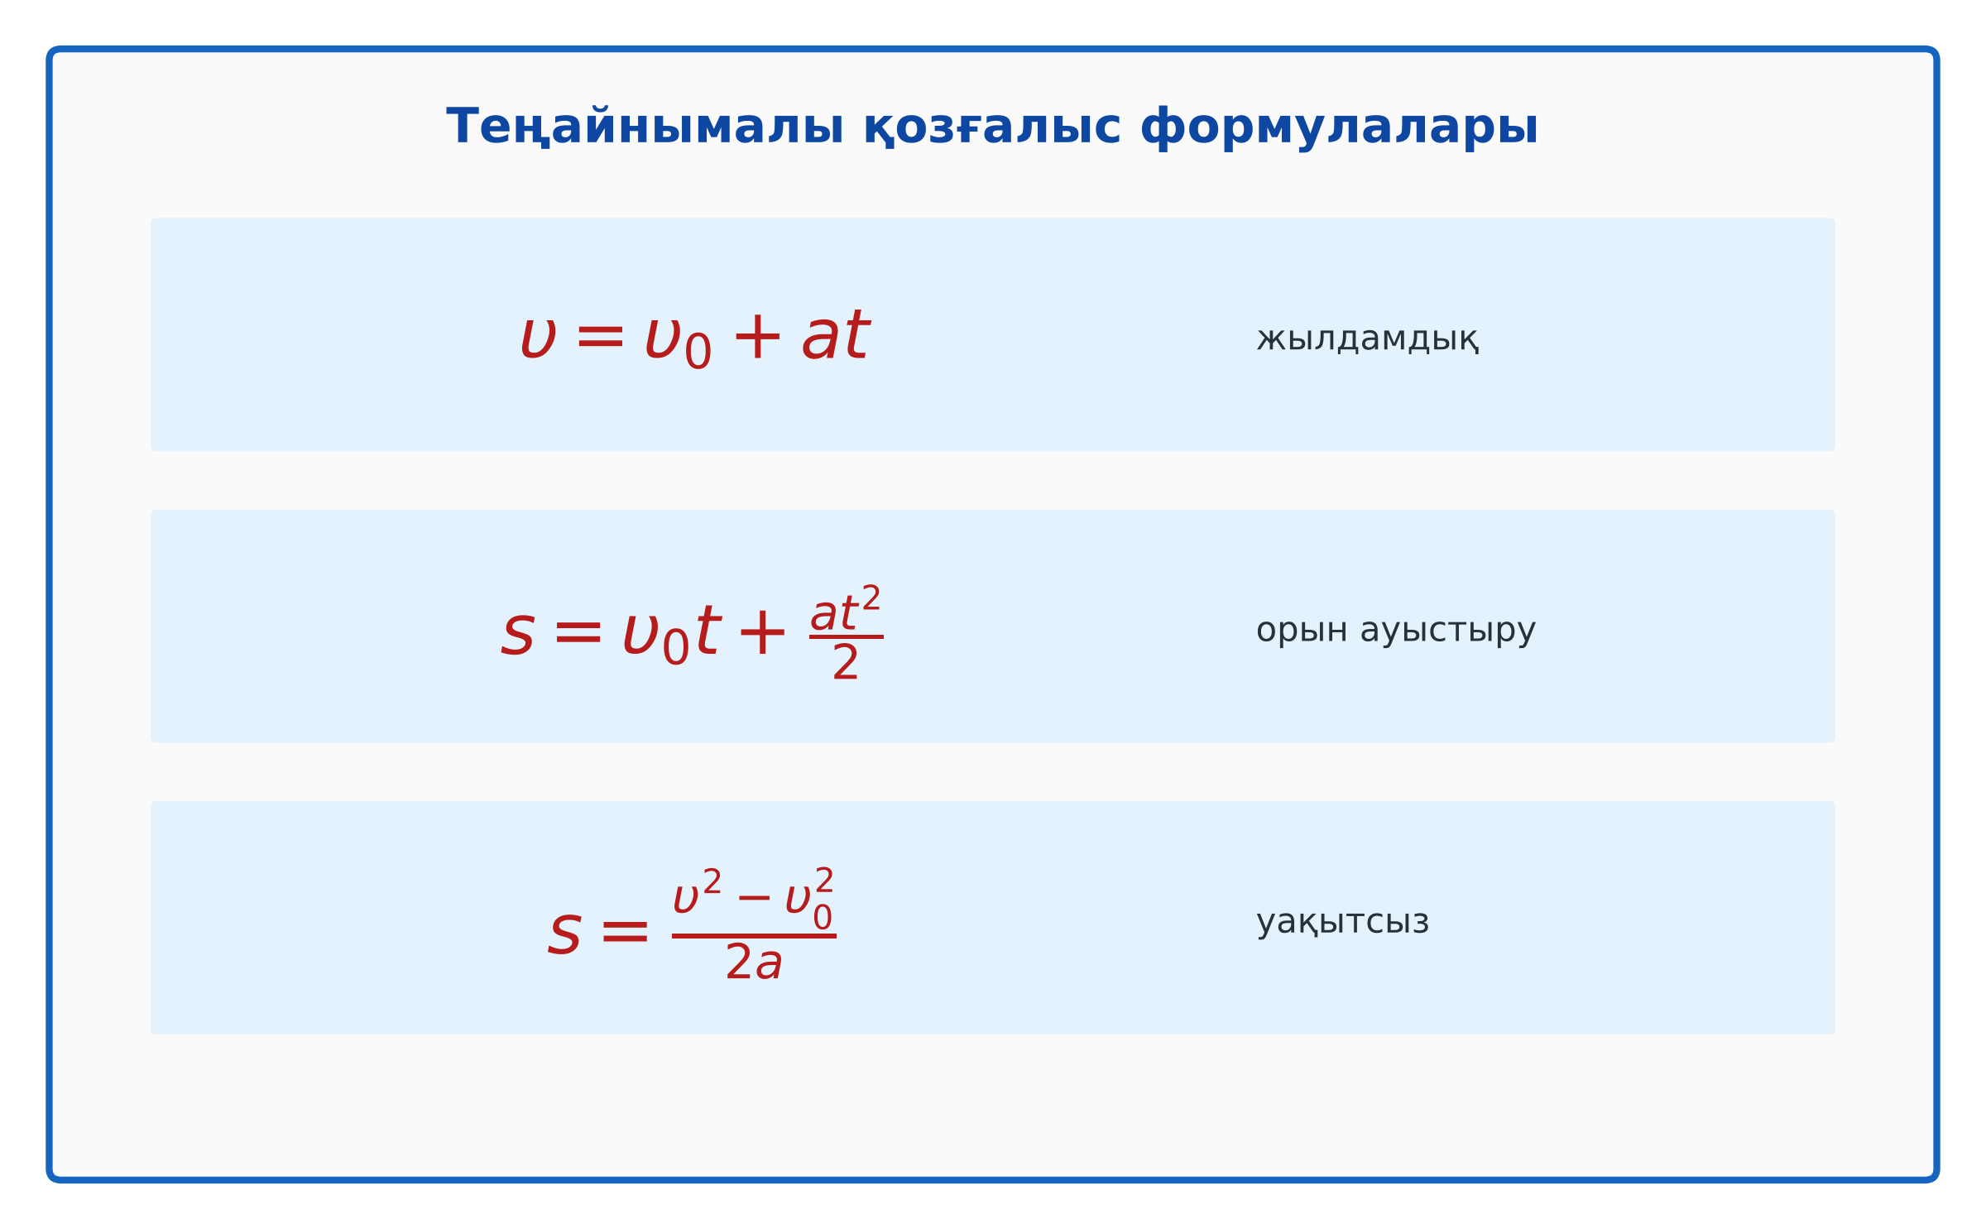
Жаңа білім Сабақтың ортасы · 12 мин
Негізгі ұғымдар
υ = υ₀ + at.
s = υ₀t + at²/2.
s = (υ² − υ₀²)/(2a) – уақытсыз формула.
Орташа жылдамдық: υ_орт = (υ₀ + υ)/2.
Түзусызықты теңайнымалы қозғалыс кезіндегі жылдамдық және орын ауыстыру
5

Slide 6
Негізгі формулалар мен ұғымдар Сабақтың ортасы · 12 мин
Есте сақта
υ = υ₀ + at.
1
s = υ₀t + at²/2.
2
s = (υ² − υ₀²)/(2a) – уақытсыз формула.
3
Орташа жылдамдық: υ_орт = (υ₀ + υ)/2.
4
Түзусызықты теңайнымалы қозғалыс кезіндегі жылдамдық және орын ауыстыру
6

Slide 7
Графикпен жұмыс Сабақтың ортасы · 12 мин
Теңайнымалы қозғалыс υ(t)
1
Осьтерде қандай шамалар және бірліктер берілген?
2
Шамалар қалай тәуелді?
3
Графиктен бір мәнді оқып, формуламен тексер.
Түзусызықты теңайнымалы қозғалыс кезіндегі жылдамдық және орын ауыстыру
7

Slide 8
Бекіту: «Бір қадам алға» Сабақтың ортасы · 7 мин
Бір қадам алға
Тақтада есептің шешімі қадамдарға бөлінген; оқушылар кезекпен шығып, келесі қадамды жазады.
ТАПСЫРМА
Үлгі: υ₀ = 20 м/с, a = −5 м/с²: t = 4 с; s = 400/10 = 40 м.
Түзусызықты теңайнымалы қозғалыс кезіндегі жылдамдық және орын ауыстыру
8

Slide 9
Сергіту сәті Сабақтың ортасы · 2 мин
Сергіп алайық
«Физикалық – физикалық емес». Мұғалім құбылыс атайды: физикалық болса – оқушылар тұрады, болмаса – отырады.
Түзусызықты теңайнымалы қозғалыс кезіндегі жылдамдық және орын ауыстыру
9

Slide 10
Деңгейлік тапсырмалар Сабақтың ортасы · 11 мин
Деңгейіңді таңда
A
B
C
A деңгейі
B деңгейі
C деңгейі
білу, түсіну
қолдану
талдау, жинақтау
А деңгейін орындасаң — В деңгейіне өт!
Түзусызықты теңайнымалы қозғалыс кезіндегі жылдамдық және орын ауыстыру
10

Slide 11
А деңгейі: білу, түсіну Сабақтың ортасы · 11 мин
A
Дене тыныштықтан 2 м/с² үдеумен 5 с қозғалды. Соңғы жылдамдығы мен орын ауыстыруы?
Жауабы
υ = 10 м/с; s = 25 м.
Түзусызықты теңайнымалы қозғалыс кезіндегі жылдамдық және орын ауыстыру
11

Slide 12
В деңгейі: қолдану Сабақтың ортасы · 11 мин
B
Ұшақ ұшу үшін 80 м/с жылдамдық алуы керек, жолақ 1600 м. Ең аз үдеуі?
Жауабы
a = 6400/3200 = 2 м/с².
Түзусызықты теңайнымалы қозғалыс кезіндегі жылдамдық және орын ауыстыру
12

Slide 13
С деңгейі: талдау, жинақтау Сабақтың ортасы · 11 мин
C
Жүргізуші кедергіні 1 с кешігіп байқап, кейін 6 м/с² тежеледі. 90 км/сағ жылдамдықтағы толық тоқтау жолын тап. Жылдамдық 60 км/сағ болса ше?
Жауабы
25 + 52 = 77 м; 60 км/сағ: 16,7 + 23,1 ≈ 40 м.
Түзусызықты теңайнымалы қозғалыс кезіндегі жылдамдық және орын ауыстыру
13

Slide 14

Бекіту: Quizizz викторинасы Сабақтың соңы · 7 мин
Тез жауап бер
1
υ = υ₀ + at: 0 + 3·4
12 м/с
2
s = at²/2: a = 2, t = 3
9 м
3
Тежелуде a таңбасы?
теріс
Quizizz
Түзусызықты теңайнымалы қозғалыс кезіндегі жылдамдық және орын ауыстыру
14

Slide 15
Рефлексия Сабақтың соңы · 7 мин
«3 – 2 – 1»
3 жаңа ұғым, 2 қызықты дерек, 1 сұрақ.
9–10 балл
Өте жақсы
7–8 балл
Жақсы
5–6 балл
Қанағаттанарлық
0–4 балл
Қолдау қажет
Түзусызықты теңайнымалы қозғалыс кезіндегі жылдамдық және орын ауыстыру
15

Slide 16
Үй тапсырмасы Сабақтың соңы
Үйде орында
A
B
C
§4; 4 есеп.
Мектеп жанындағы жолда жылдамдық шектеуі мен тежелу жолын есептеу.
Жол қауіпсіздігі бойынша инфографика.
Түзусызықты теңайнымалы қозғалыс кезіндегі жылдамдық және орын ауыстыру
16

Slide 17
Сабаққа белсенді қатысқандарыңа рахмет!
«Еңбек етсең ерінбей, тояды қарның тіленбей»
— Абай Құнанбайұлы

